Slide 1
Repaso Haskell
Diego Acuña – TC – Marzo 2026

Slide 2
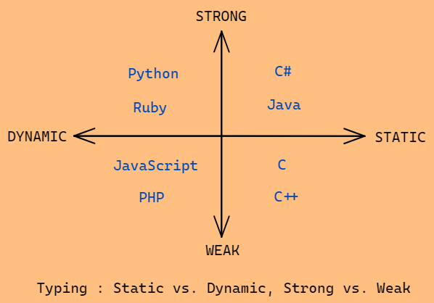
¿Qué es Haskell?
Lenguaje de programación funcional puro
Evaluación perezosa
Tipado estático y fuerte

Slide 3
Sintaxis
Definición de funciones
  suma :: Int -> Int -> Int
  suma a b = a + b
Invocación de funciones
  suma 2 3
Variables
  x = 10
  y = x +5
Comentarios : -- para 1 línea y {- para bloque -}

Slide 4
Tipos
Funcionales
Abstractos de datos
Árboles

Slide 5
Definir un tipo: data vs. type
data se usa para crear nuevos tipos de datos reales, con constructores propios y estructura internaEn cambio, type se usa para crear sinónimos de tipos, es decir, alias de tipos existentes, sin crear un nuevo tipo en el sistema de tipos.
Un tipo definido con data es distinto a nivel de tipos, mientras que un type es solo un nombre alternativo para un tipo ya existente.
Por tanto, data crea tipos nuevos con identidad propia y type solo renombra tipos existentes para mejorar legibilidad.

Slide 6
Definir un tipo: data vs. type
data N where { O :: N ; S :: N -> N}
type Nat = N
¿Son lo mismo?
f :: N -> Nat f :: Nat -> N f :: N -> N f:: Nat -> Nat

Slide 7
Crear un tipo nuevo
Notación de fundamentos:
data N where { O :: N ; S :: N -> N}
Notación de teoría:
data N = O | S N
RECORDAR:
Tipos y sus constructores deben empezar con mayúscula
Funciones y variables con minúscula

Slide 8
Crear un tipo nuevo: newtype
newtype se utiliza para crear un nuevo tipo a partir de un tipo existente, pero sin el coste de memoria ni de ejecución que tiene data. A diferencia de type, newtype sí crea un tipo distinto en el sistema de tipos, pero solo puede tener un único constructor y un único campo. Se usa cuando se quiere seguridad de tipos (evitar confusiones entre tipos iguales internamente) sin penalización de rendimiento. Es común en TADs, wrappers semánticos y para dar significado a valores simples como Int o String.
Ejemplo: newtype Natural = N Nat

Slide 9
Lambda notation and cases
Fundamentos:
par = \n -> case n of {
O -> True;
S x -> not (par x) }
capaz alguno:
par n = case n of {
O -> True;
S x -> not (par x) }

Slide 10
Pattern matching
Fundamentos:
par n = case n of {
O -> True;
S x -> not (par x) }
Teoría:
par O = True
par (S x) = not (par x)

Slide 11
Cases vs Guardas
filter :: (a-> Bool) -> [a] -> [a]
filter p [] = []
filter p (x:xs) = case p x of {
True -> x: (filter p xs);
False ->filter p xs}
Existe el if then else también!
filter :: (a-> Bool) -> [a] -> [a]
filter p [] = []
filter p (x:xs)
| p x = x : (filter p xs)
| otherwise = filter p xs

Slide 12


Clases
Una type class define comportamientos; los tipos implementan esos comportamientos como instancias.
elem :: Eq a => a -> [a] -> Bool

Slide 13
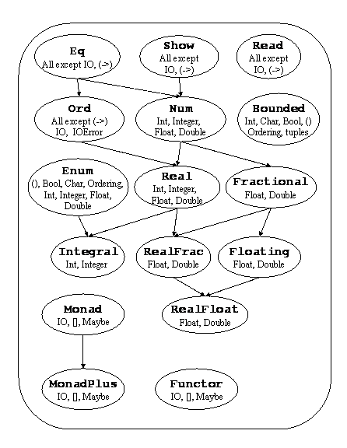
Clases
Los que vamos a usar:
Show
Eq
Ord
Ej:
data N = O | S N deriving Show

Slide 14
Data Maybe
Se utiliza para representar valores que pueden existir o no existir. En lugar de usar null, -1 o valores inválidos, Haskell usa Maybe para modelar la ausencia de datos de forma segura.
data Maybe a = Nothing | Just a

Slide 15
Cláusula where
Ejemplos
notaFinal parcial defensas trabajo
| promedio >= 70 = "Aprobado"
| otherwise = “Recursa"
where
promedio = (parcial * 0.3) + (defensas * 0.5) + (trabajo * 0.2)

Slide 16
Cláusula let
precioFinal precio =
let iva = precio * 0.22
total = precio + iva
in total
distancia (x1,y1) (x2,y2) =
sqrt (dx*dx + dy*dy)
where
dx = x2 - x1
dy = y2 - y1

Slide 17

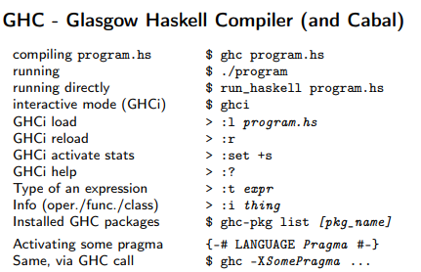
CLI vs GUI
Tip:
Tener siempre a mano una cheatsheet de Haskell
https://matela.com.br/haskell-cs.pdf
Kind of a type > :k

